Slide 1
TRƯỜNG TIỂU HỌC ÁI MỘ A
Bài giảng điện tử Tự nhiên và Xã hội lớp 3
Tên bài: Truyền thống trường em (tiết 1)

Slide 2


Slide 3


Slide 4


Slide 5
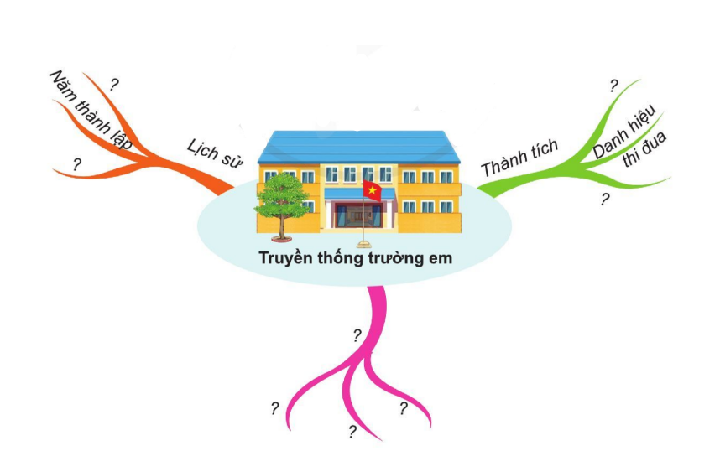

1. Lập kế hoạch để tìm hiểu truyền trống nhà trường.
1. Đề xuất các nội dung để tìm hiểu truyền thống trường em dựa vào gợi ý dưới đây.

Slide 6


Slide 7

Thành tích:
Giải thưởng: hàng năm trường có nhiều giải thưởng.
Danh hiệu:
+ GV: Chiến sĩ thi đua, lao động tiên tiến
+ HS giỏi cấp thành phố, HS xuất sắc
+ nhiều năm liền đạt danh hiệu tập thể lao động tiên tiến….
Quá trình thành lập và phát triển:
- Trường được xây dựng theo đề án UBND quận năm 2015-2016, vị trí của trường đặt ở trung tâm của phường Ngọc Lâm.
- Ngôi trường với cảnh quan sư phạm luôn “ xanh ,sạch, đẹp, hiện đại…..
Hoạt động:
Hàng năm nhà trường luôn có những đợt quyên góp vì người nghèo, Kế hoạch nhỏ, ủng hộ gia đình học sinh có hoàn cảnh khó khăn.
- Các ngày kỉ niệm, HĐNK….

Slide 8
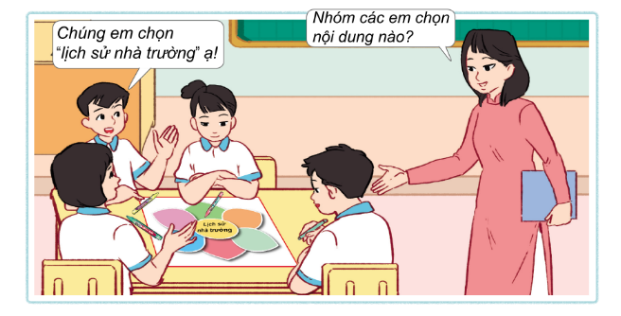
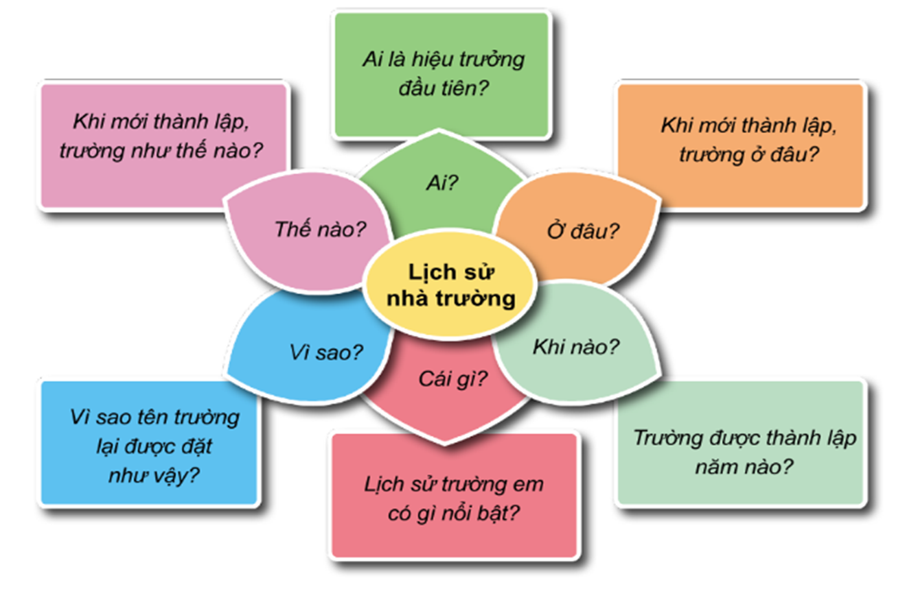

2. Lựa chọn nội dung và đặt câu hỏi để tìm hiểu truyền thống trường em.

Slide 9
GỢI Ý
- Ai:
+ Ai là người đạt được thành tích cao nhất?
+ Thế hệ ban giám hiệu nào dẫn dắt trường đạt được nhiều thành tích rực rỡ nhất?
- Ở đâu: Thành tích cao nhất trường đạt được là ở đâu?
- Khi nào: Các thành tích của trường đạt được khi nào?
- Cái gì: Thành tích gì nổi bật nhất?
- Vì sao: Vì sao trường đạt được nhiều thành tích như thế?
+ Các thế hệ học sinh sau này cảm thấy thế nào trước bề dày thành tích của trường
+ Khi đạt được thành tích như thế, học sinh, giáo viên, nhà trường cảm thấy như thế nào?

Slide 10


Slide 11
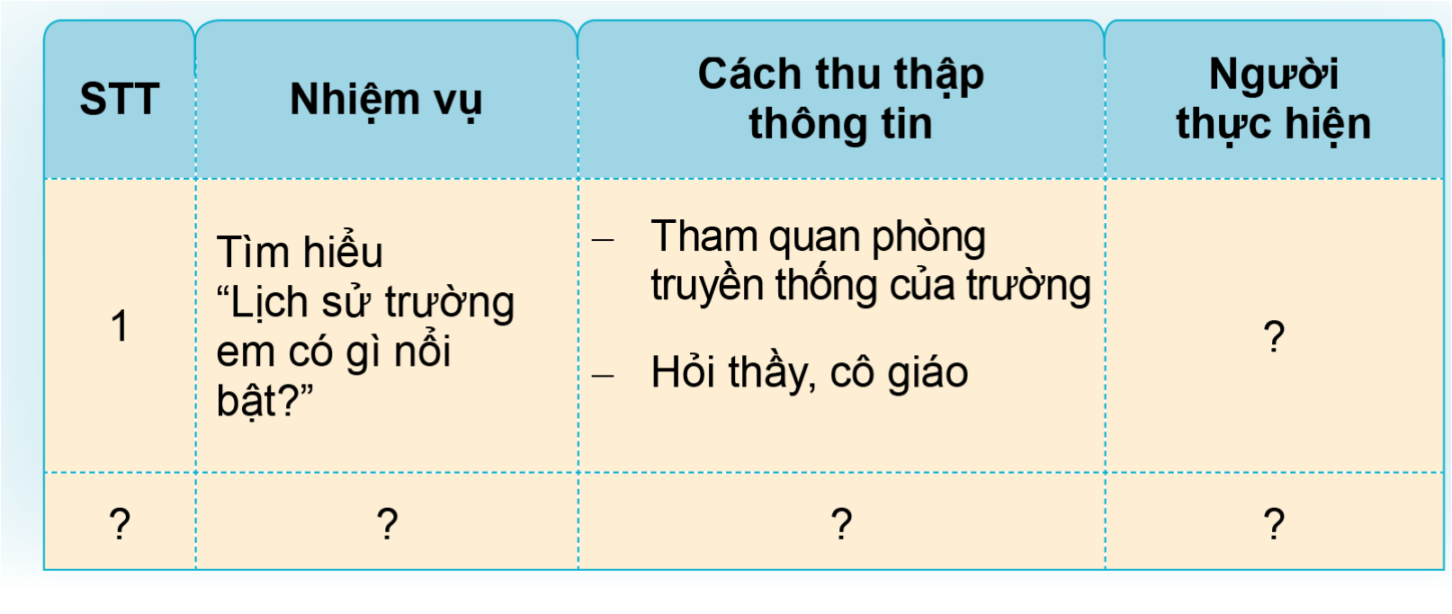
3. Lập kế hoạch để thu thập thông tin trả lời cho các câu hỏi do nhóm đề xuất theo gợi ý dưới đây.

Slide 12
STT | Nhiệm vụ | Cách thu thập thông tin | Người thực hiện
1 | Tìm hiểu “Ai là người đạt được thành tích cao nhất?” | Tham quan phòng truyền thống của trường. - Hỏi thầy, cô giáo. | Hoa
2 | Tìm hiểu “Thế hệ ban giám hiệu nào dẫn dắt trường đạt được nhiều thành tích rực rỡ nhất?” | - Tham quan phòng truyền thống của trường. - Hỏi thầy, cô giáo. | Lâm
3 | Tìm hiểu “Thành tích cao nhất trường đạt được là ở đâu?” | - Tham quan phòng truyền thống của trường. - Hỏi thầy, cô giáo. | Linh

Slide 13
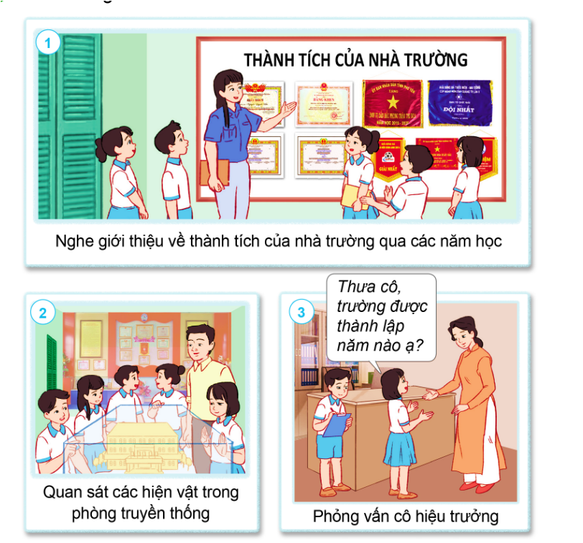
2. Thực hiện kế hoạch.
Thực hiện các việc làm để thu thập thông tin về truyền thống nhà trường.

Slide 14
Mỗi nhà trường có những truyền thống và thành tích riêng. Mọi người hãy cùng tìm hiểu và trân trọng những truyền thống tốt đẹp đó. Từ đó tiếp tục phát huy xây dụng để nhà trường ngày càng vững mạnh hơn.

Slide 15


Slide 16









TV
ENGLISH LESSON
dog
orange
flag
dog
Hello
sun
love
apple
two
sky
title
table
star
one

